Slide 1

Digi數位人才培訓
8/19~8/25周工作報告
報告人 ：吳俊逸
中華民國108年 8 月 25 日

Slide 2
本週學習進度說明
一、打版課程課程紀錄
二、MIT_App_Inventor課程紀錄
三、貼版元件的焊接技巧

Slide 3
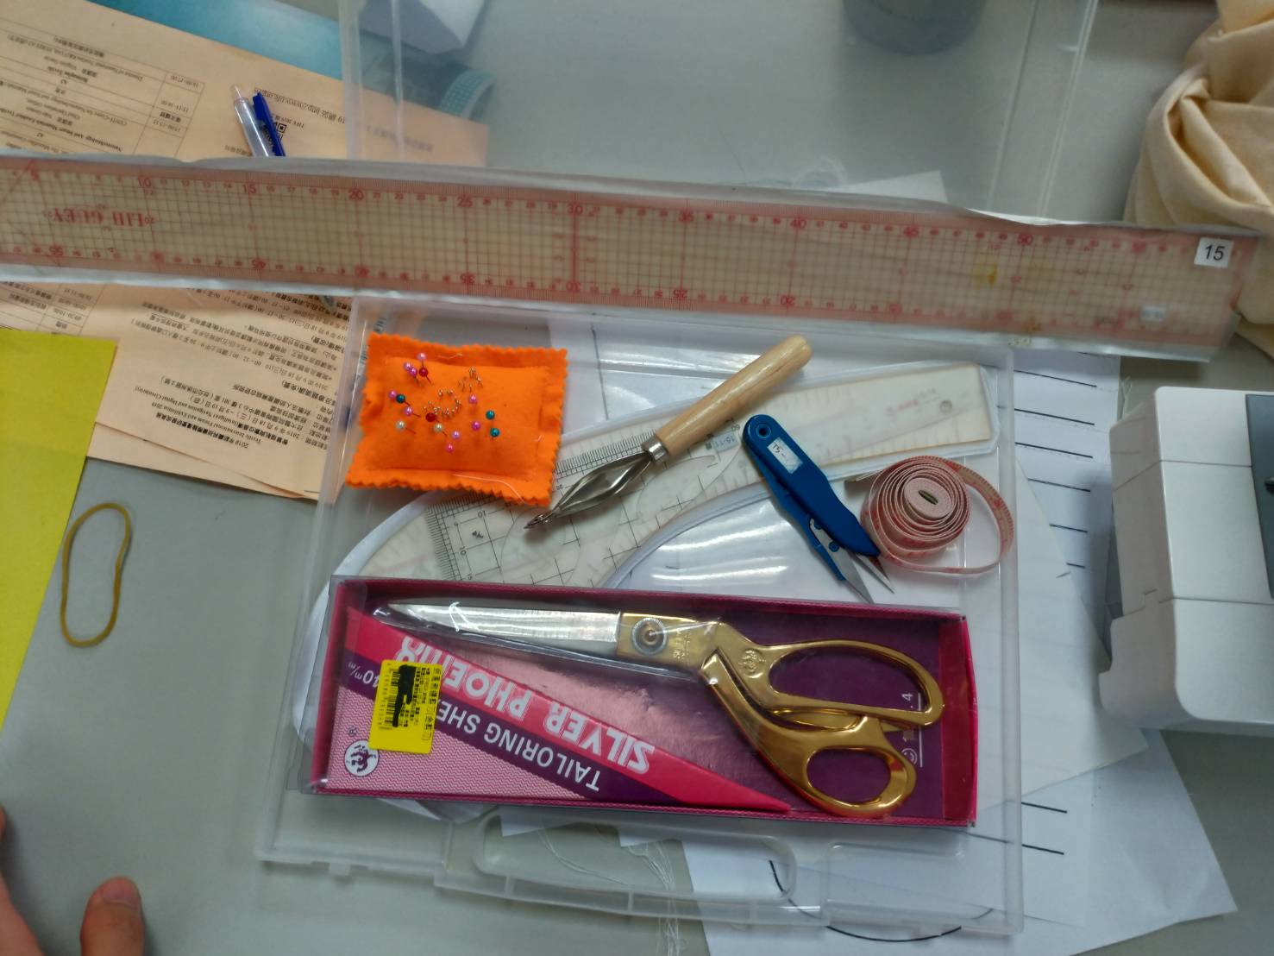
本週學習進度說明-打版課程課程紀錄
這就是我們最一開始拿到的打版工具，依照老師一步步教學，完成下一張的縮小的版型。

Slide 4
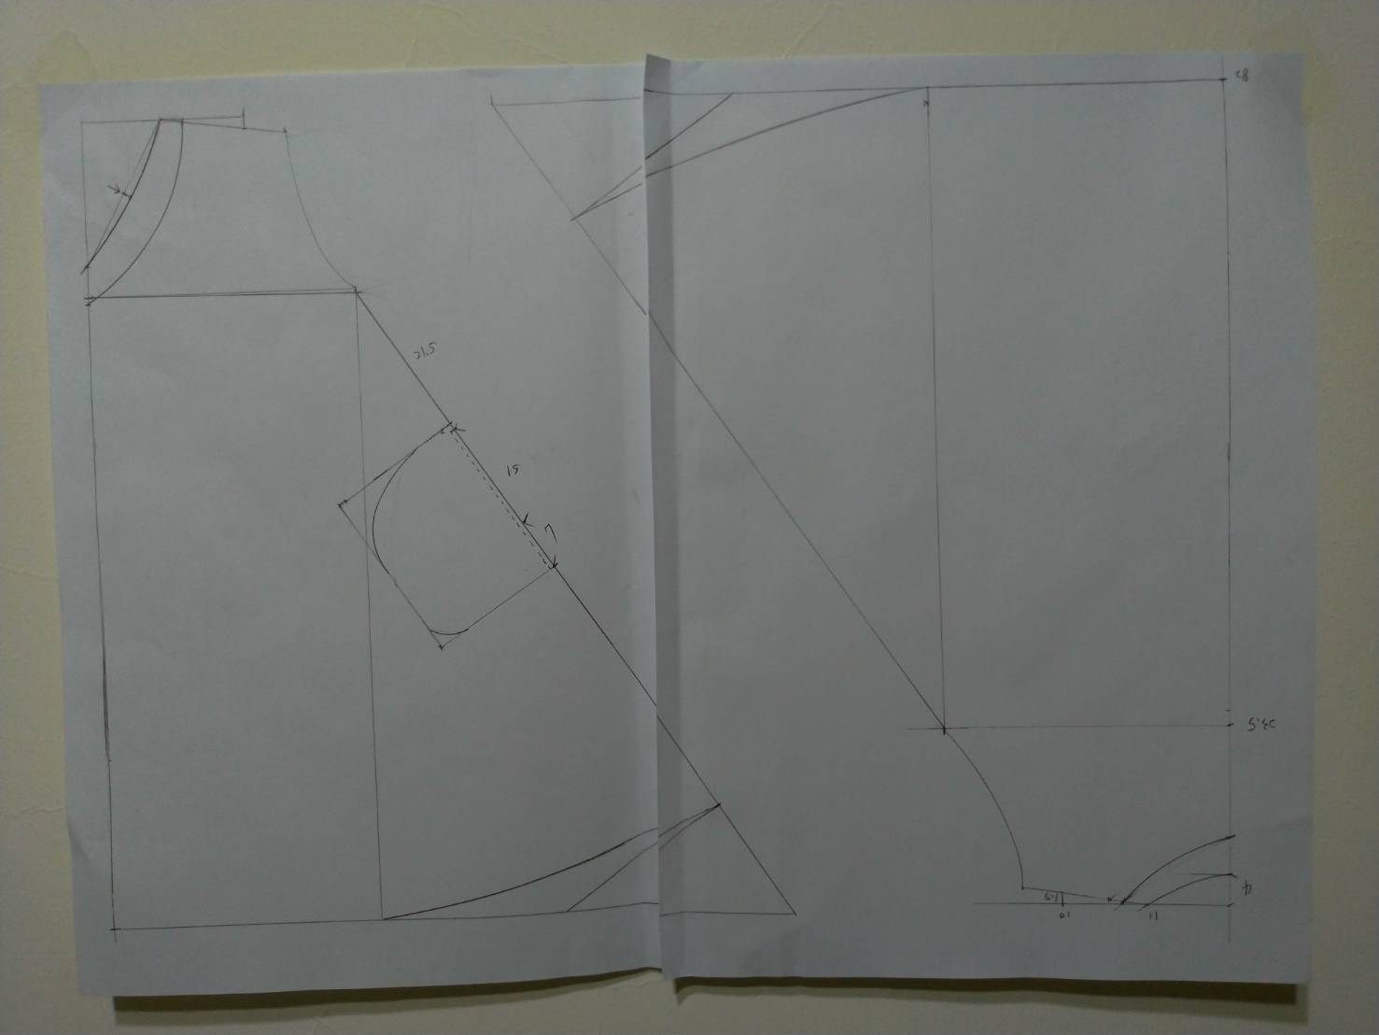
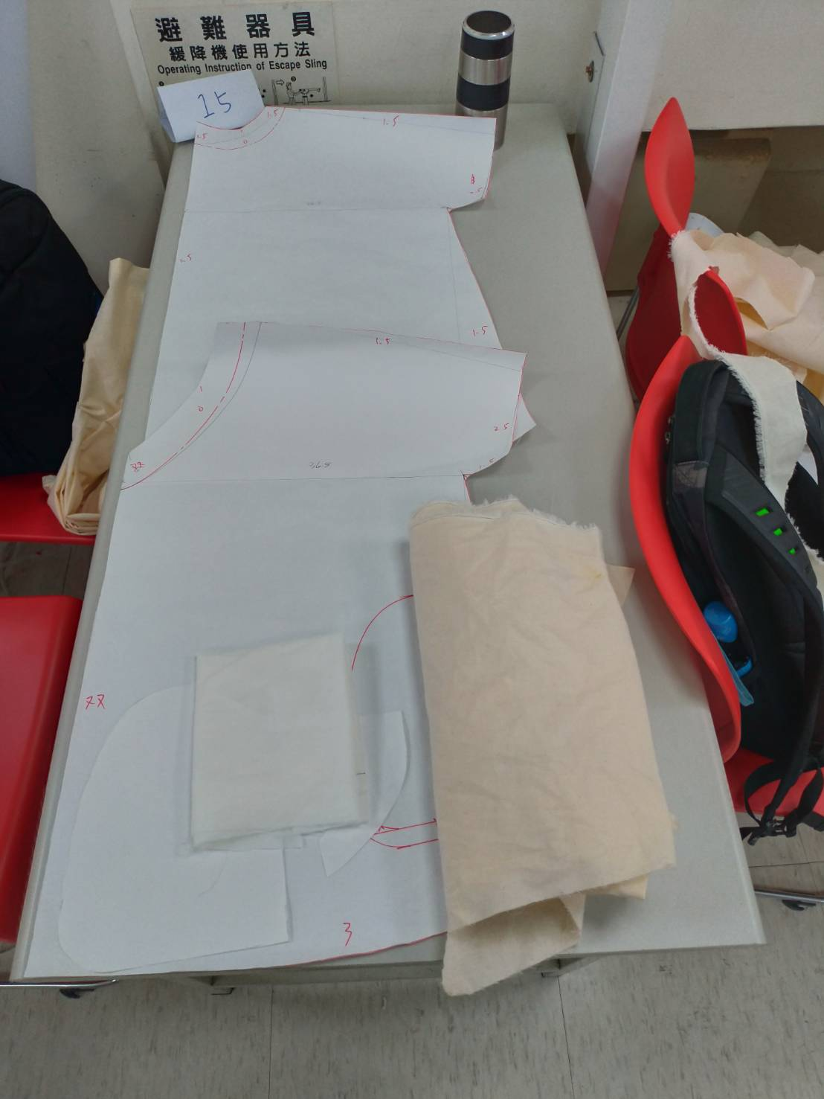
本週學習進度說明-打版課程課程紀錄
現在我們獲得一張的縮小的版型，再利用長尺、火腿尺等工具繪製出1：1的服裝版型。
等待老師逼改完畢之後就可以用剪紙剪刀將版型剪下來利用大頭針固定在素布上，透過粉餅土、複寫紙等器具將完成線標出，就可以拿起剪布剪刀開始才布了。

Slide 5
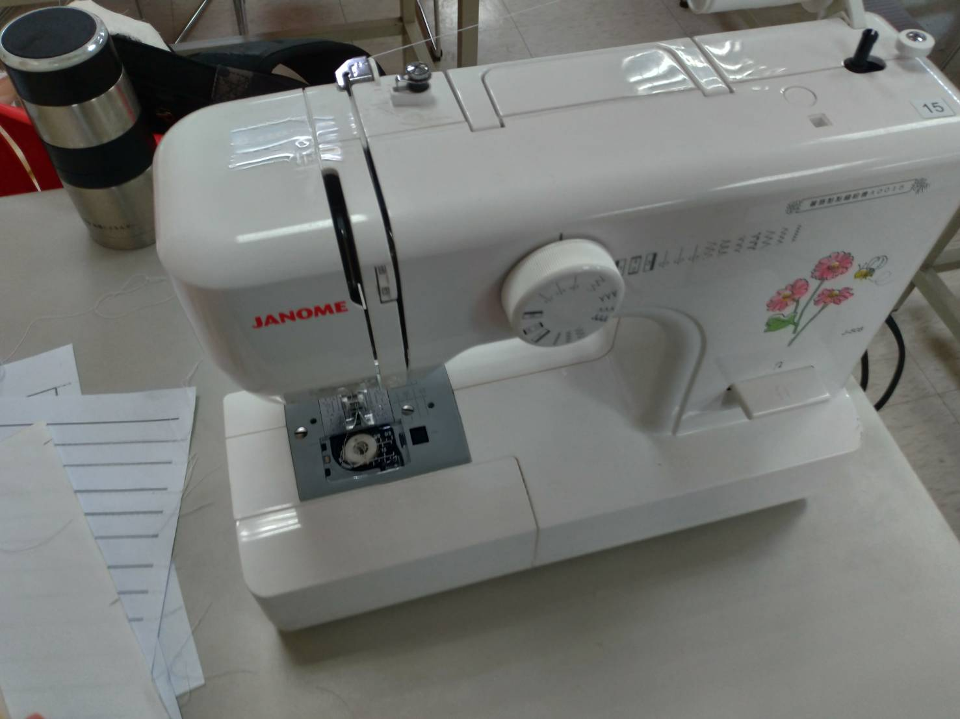
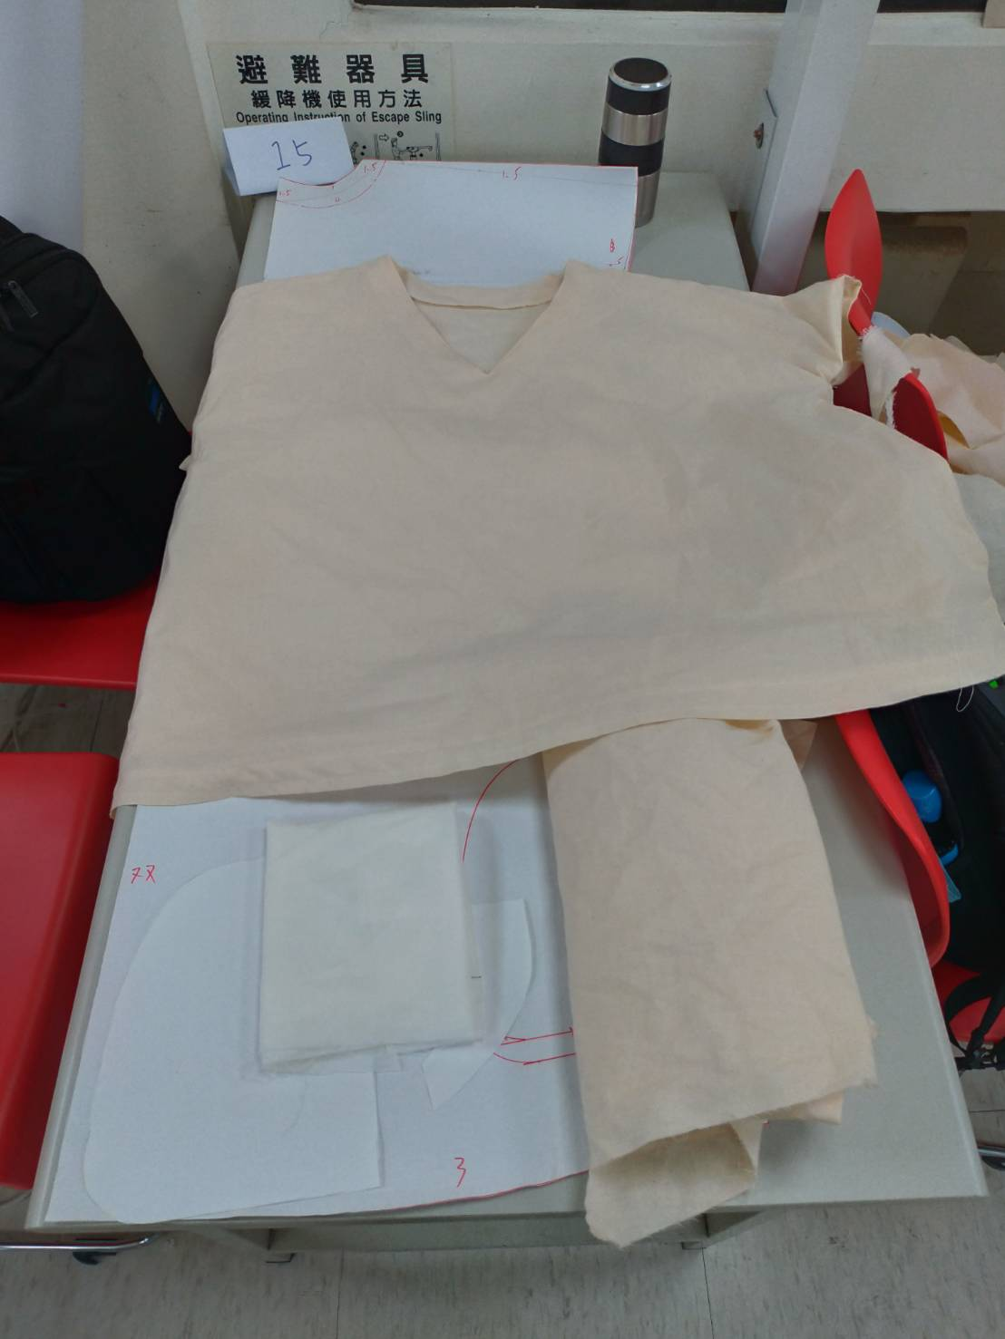
本週學習進度說明-打版課程課程紀錄
當你完成布的裁切、燙整、考克之後，就可以開始使用縫紉機了，縫縫補補拆拆剪剪之後衣服就完成了（口袋好麻煩）

Slide 6
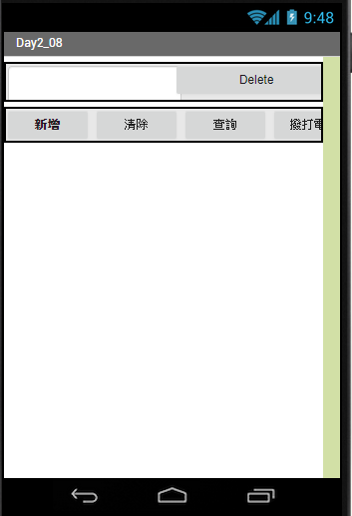
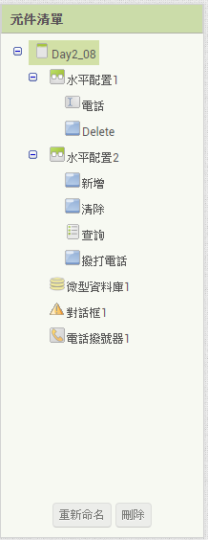
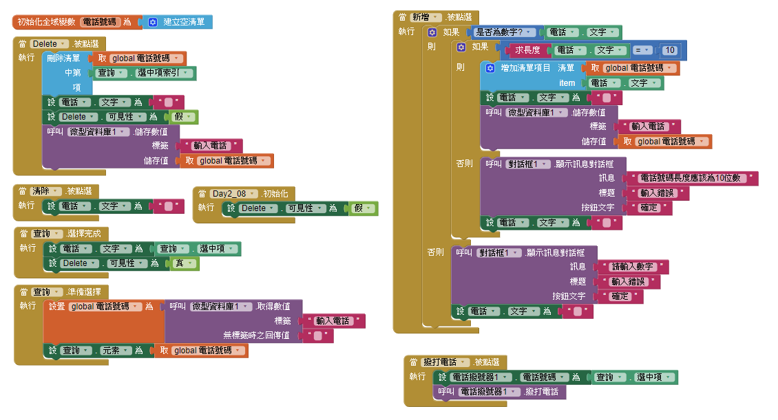
本週學習進度說明-AI2課程紀錄
簡易功能描述：
透過文字輸入方塊輸入文字
透過微型資料庫儲存輸入的聯絡清單
透過按鈕完成電話撥打、新增清除等功能

Slide 7
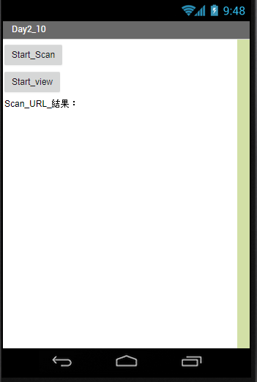
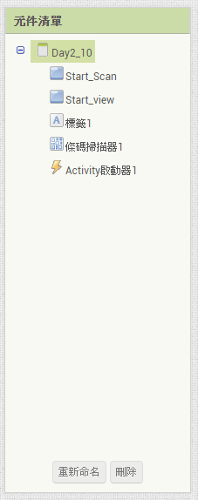
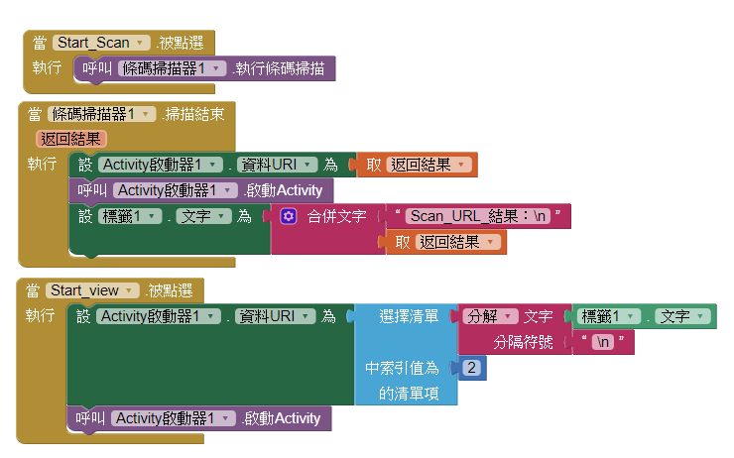
本週學習進度說明-AI2課程紀錄
簡易功能描述：
呼叫自己手機內部的QR Code掃描器
將掃描過後的結果利用AI2顯示出來

Slide 8
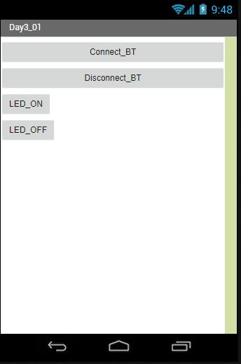
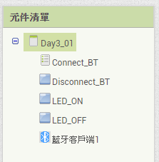
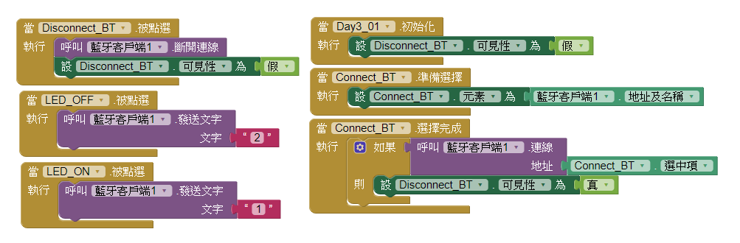
本週學習進度說明-AI2課程紀錄
簡易功能描述：
透過藍芽控制LED燈的亮滅

Slide 9
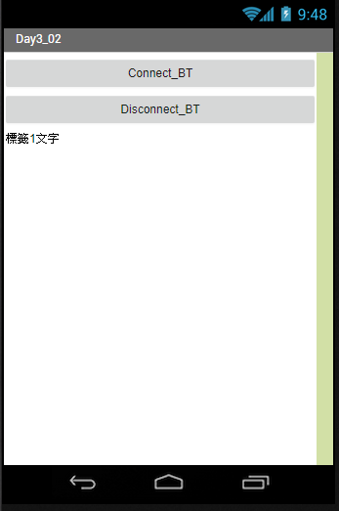
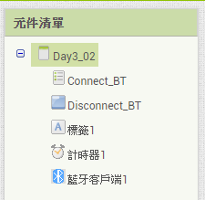
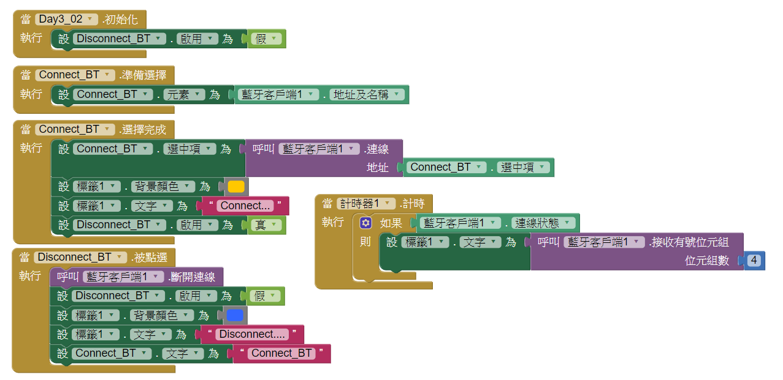
本週學習進度說明-AI2課程紀錄
簡易功能描述：
透過藍芽將Arduino上面的
數據傳送到AI2中

Slide 10
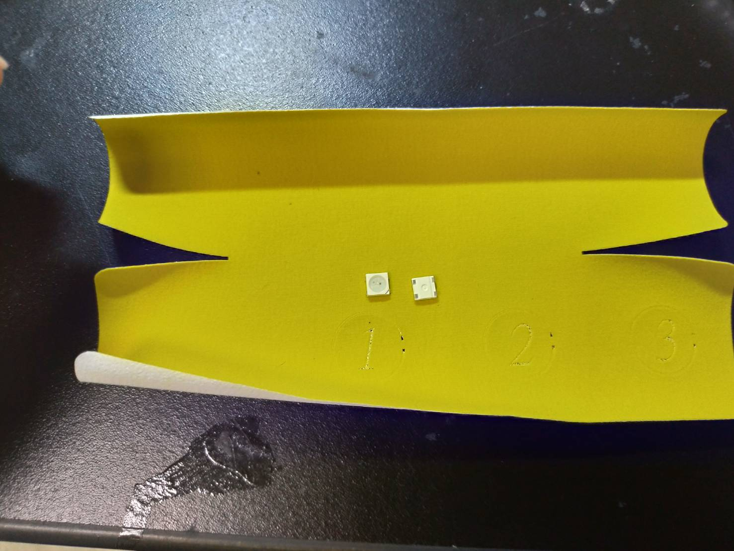
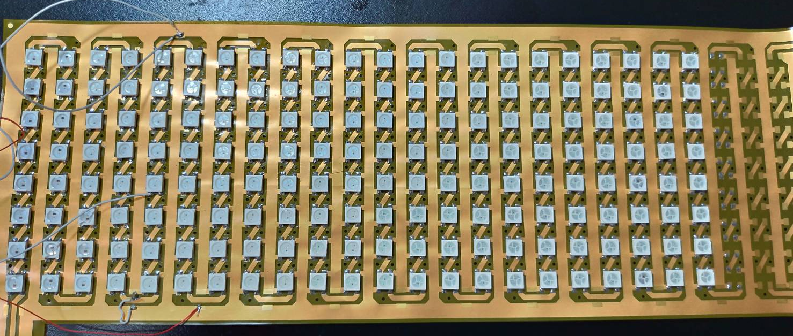
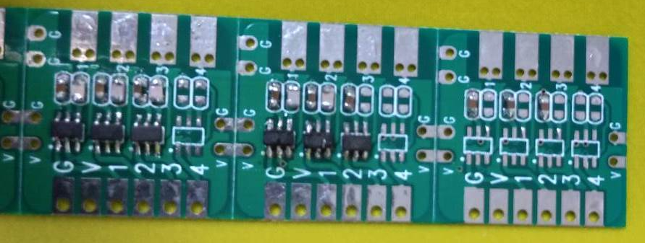
本週學習進度說明-貼版元件的焊接技巧
今天的主角，LED燈
LED燈半完成品，紅色框框才是自己完成焊接的

